Slide 1
Профилактика травматизма в ДОУ
Подготовила:
Осипова Василина Васильевна
Воспитатель высшей квалификационной категории
п.Садовый 2019

Slide 2
Детский травматизм
Пол ребенка
Возраст
Вид травматизма
В структуре детского травматизма преобладают бытовые травмы 60-68%
Дети до 7 лет 80% всех повреждений
78% травм полученных во дворах и на улице
22% - в помещениях

Slide 3
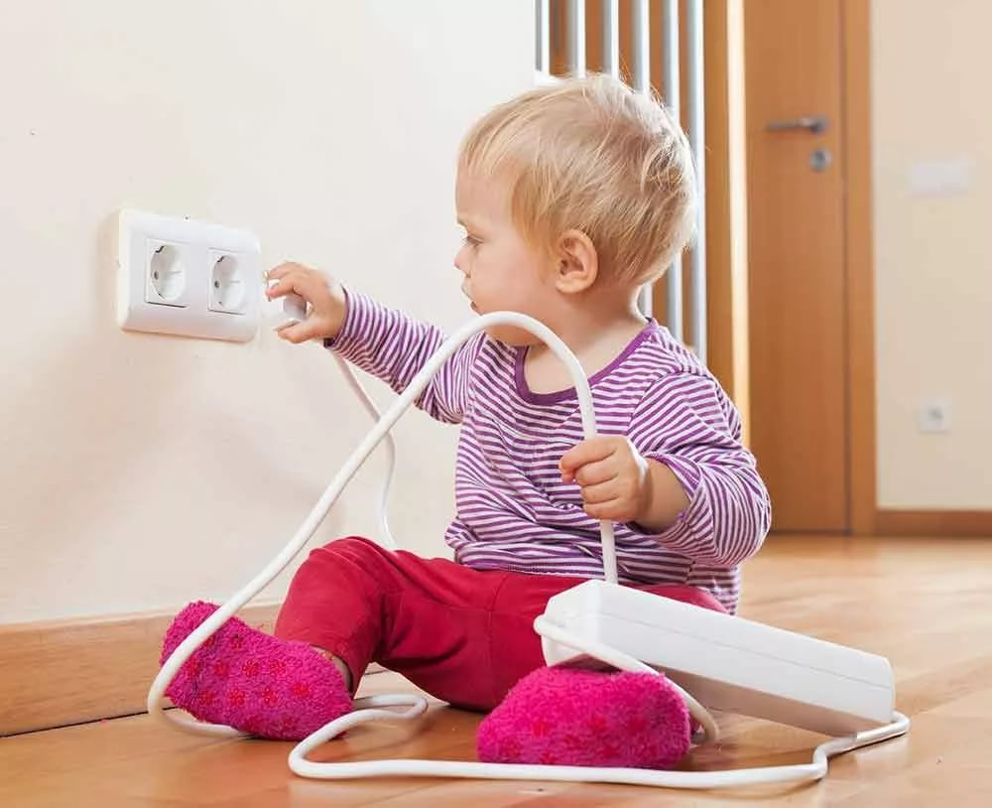
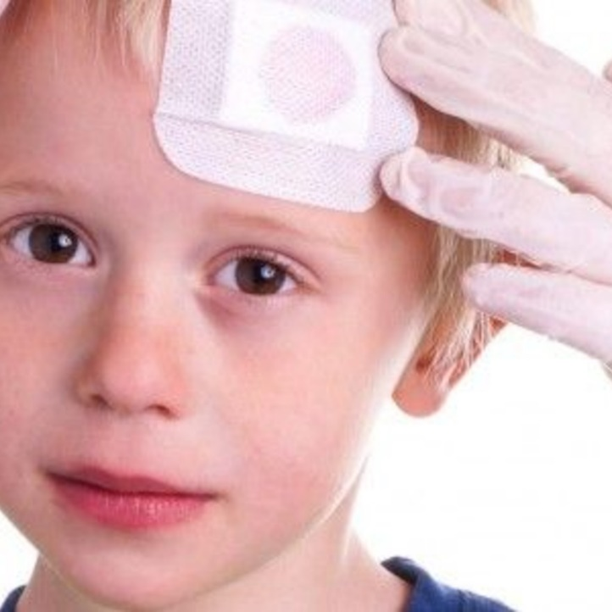
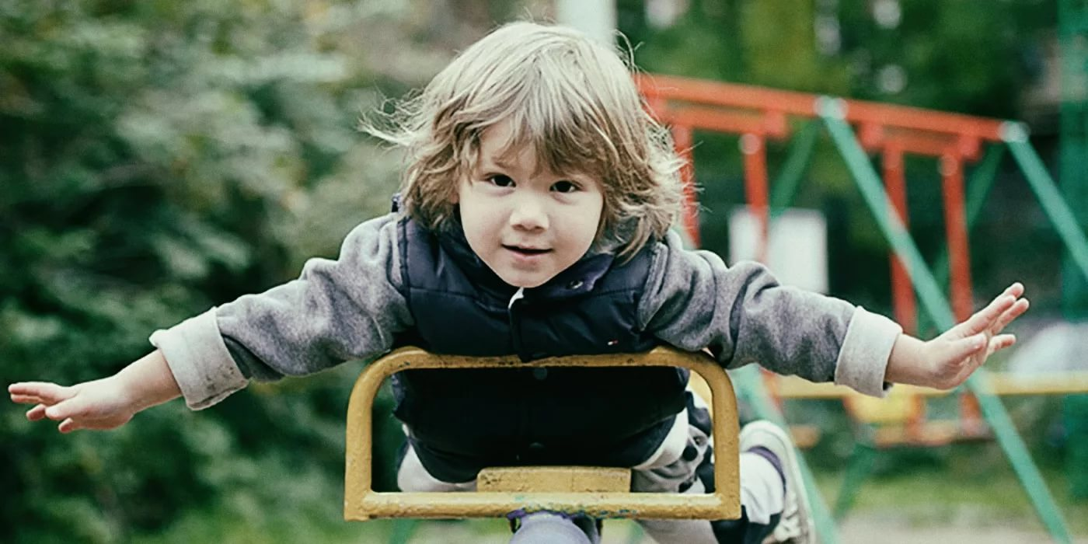

Slide 4
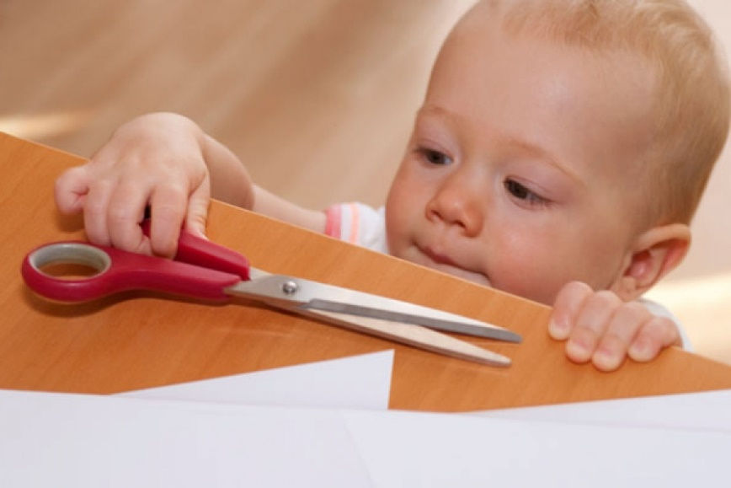
Частота встречаемости полученных травм
Порезы, уколы разбитым стеклом или льдом, сухими ветками, занозы, ушибы при катании на велосипедах, качелях
Игры на неочищенных от снега и льда площадках, пеньками деревьев, наличие ям и выбоин на участках
прикосновение к металлическим конструкциям в морозные дни, падение с горок, свисающие глыбы снега
Неприкрепленная мебель в группах, ДТП, электротравмы

Slide 5
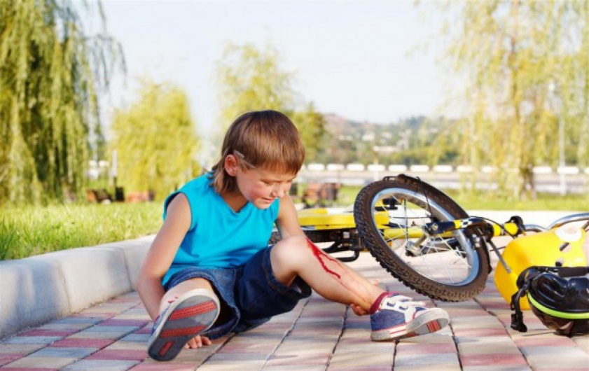
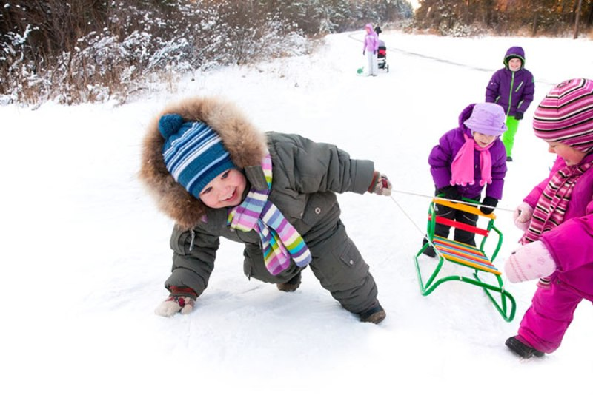
Причины детского травматизма
Основной причиной несчастных случаев остается недосмотр взрослых!!
Для детей до 4 – летнего возраста наиболее опасны мелкие предметы
Дети 4 -7 летнего возраста расширяют круг деятельности, самостоятельности, «фрагментарное» внимание
Получение травм в игровых ситуациях

Slide 6
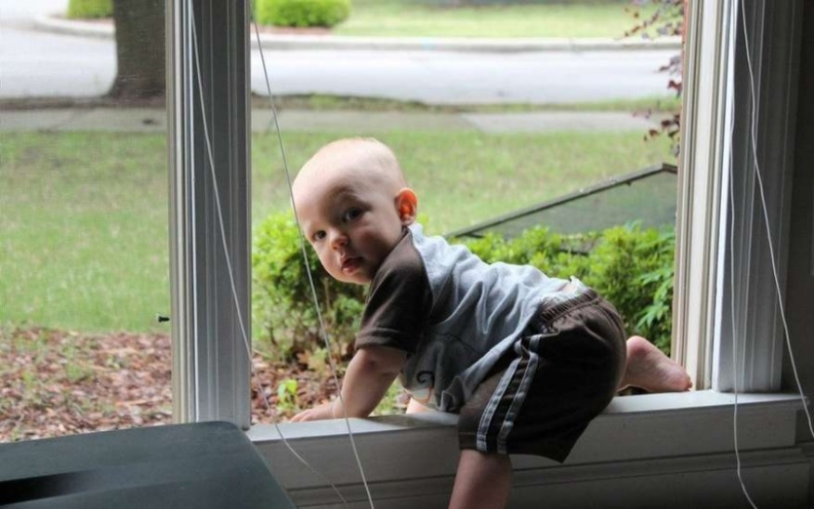
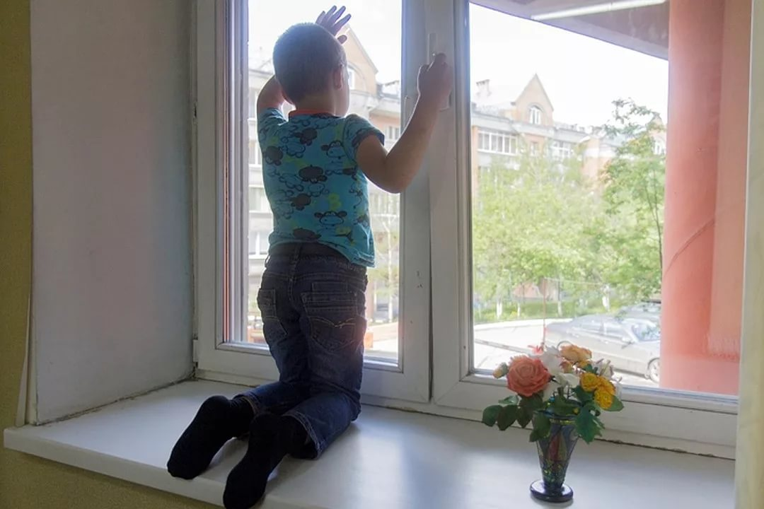
Предупреждение травматизма
Направленное воспитание у детей и окружающих их взрослых умения распознавать травмоопасные ситуации и избегать их
Устранение неблагоприятных условий среды, в которой протекает жизнь ребенка
Работа с педагогическим составом, воспитанниками и их родителями
Профилактическая работа медицинского работника

Slide 7
Профилактические мероприятия в детском саду
Безопасность к оснащению территории детского сада
В весенне-осенний период устранение перед началом прогулок стоялых вод, мусора
В зимний период очистка участков, входов и наружных лестниц от снега, сосулек
Воспитателями ведется контроль и страховка детей, проверка выносного материала
Инвентарь и игровое оборудование должны соответствовать требованиям безопасности в соответствии с сезоном года, возрастом детей и требованиями Роспотребнадзора.

Slide 8
Инструктаж персонала ДОУ
Инструктаж по охране жизни и здоровья детей, охране труда и пожарной безопасности
Целевые инструктажи по охране жизни и здоровья детей во время выездных мероприятий за пределами детского сада
Предупреждение детского дорожно-транспортного травматизма
Составление плана работы учреждения по предупреждению детского травматизма
Медицинский работник проводит инструктаж по профилактике детского травматизма, оказанию первой медицинской помощи
Проведение занятий с воспитанниками по вопросам безопасной жизнедеятельности

Slide 9
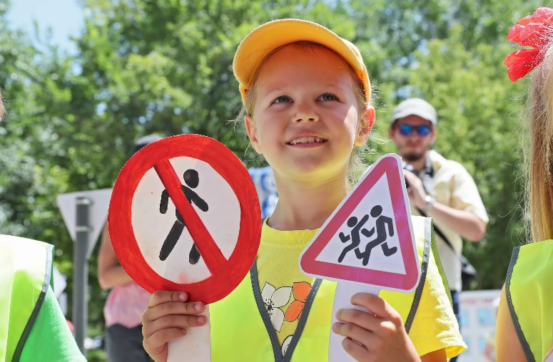
Работа с родителями
Родительские собрания
Оформление стендовой информации «Уголок безопасности»
Проведение бесед с подробным раскрытием причин и условий приводящих к возникновению ДТП с участием детей
Показ выставок детских рисунков, поделок, макетов по тематике дорожной безопасности.

